Slide 1

本次课程设计重点实现了20余种算法及相应底层数据结构
BDFS+（创新） 汉密尔顿算法 深度优先搜索算法 欧拉回路
最短路径算法： Dijkstra Floyd Bellman-Ford SPFA
字符串匹配算法 ： KMP Boyer Moore
排序方法 ： 选择排序 快速排序 堆排序 希尔排序 基数排序 插入排序 冒泡排序 归并排序 计数排序 桶排序
最小生成树： Kruskal Prim

Slide 2
BFS和DFS的结合
该算法的基本思想是：
结合深度优先和广度优先的优点，引入深度优先控制因子，回溯控制因子，终点控制因子，已访问控制因子四个变量来控制深度和广度的权重，从而在其中达到一个平衡。另外，如果起点到终点最短路径所需要的边越多，从直观上来看，应该增加广度优先的权重，反之，则增加广度优先的权重。

Slide 3
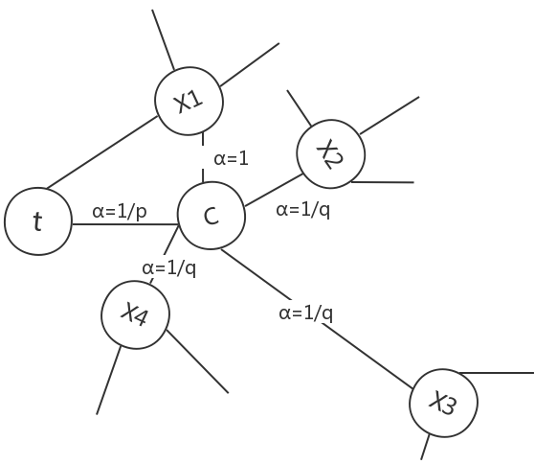
该算法可根据实际需要通过改变因子的值来使得该算法偏向DFS还是BFS算法。我通过引入深度优先控制因子 q，回溯控制因子 p，终点控制因子 f，已访问控制因子 x 四个变量来控制深度和广度的权重，从而在其中达到一个能够自由控制算法偏向性的一个程度。具体的做法如下：
如图，C 是当前的节点，t 是路径的上一个节点。此时，算法应该做的是在图中的四条边中选取一条边继续向下遍历行走。对于节点 x1 来说，它与 t 相连，说明 t,C,x1 在一个局部区域内，意味着上一次的行走选择了C而未选择x1，则令α=1，代表着广度优先算法的权重。对于 x2,x3，x4它们与 t 无边相连，它们由 1/q 控制， 代表着深度优先算法的权重。 对于 t, 它是上一次访问的节点，由 1/p 控制。 同理，已访问的节点和终点分别由 1/x 和 1/f 控制（图中未展现）。这样，对每一条边，我们都可以求出对应的α，再让α与边的权重相乘，得出一个新的权重，然后访问新的权重最小的边。

Slide 4
同哈密尔顿算法的比较
 | 汉密尔顿算法 | DFS 算法 | 欧拉算法 | BDFS+
北门—北门 | 136 | 171 | 263 | 126
狮子山—狮子山 | 111 | 148 | 263 | 111
红叶亭—红叶亭 | 109 | 191 | 263 | 131
北门—狮子山 | 100 | 157 | 263 | 141
一线天—碧水潭 | 108 | 132 | 263 | 124
汉密尔顿算法确实是很稳定的一个算法，鲁棒性较高，但在测试环节中，BDFS+很多时候也会比汉密尔顿算法效果理想。同时我们可以注意到，汉密尔顿算法的时间复杂度( O(n!n) )略高。

